Slide 1



BRAINZZLER
Забавлявай се, докато учиш!

Slide 2
Идея на проекта
- Образователен сайт
със забавни и
мотивиращи игри

Slide 3




Технологии:

Slide 4



Технологии

Slide 5
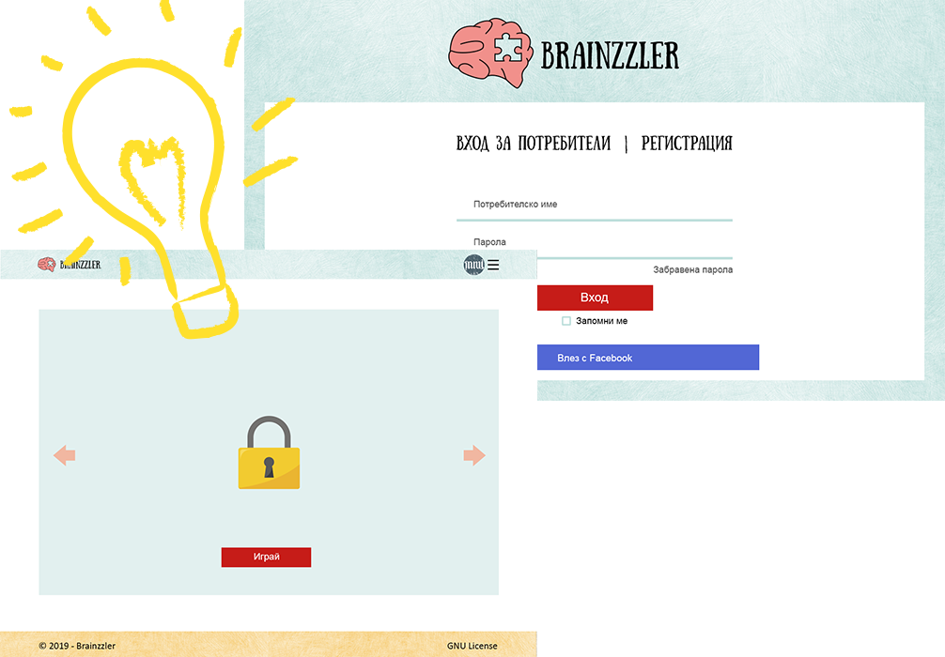
Дизайн

Slide 6
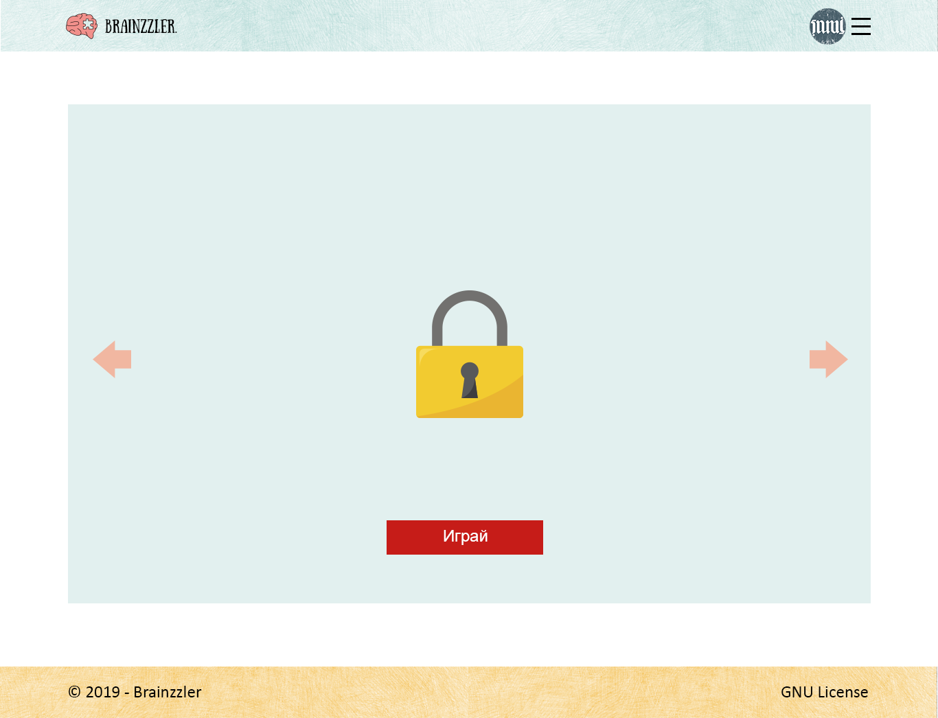
Игри

Slide 7
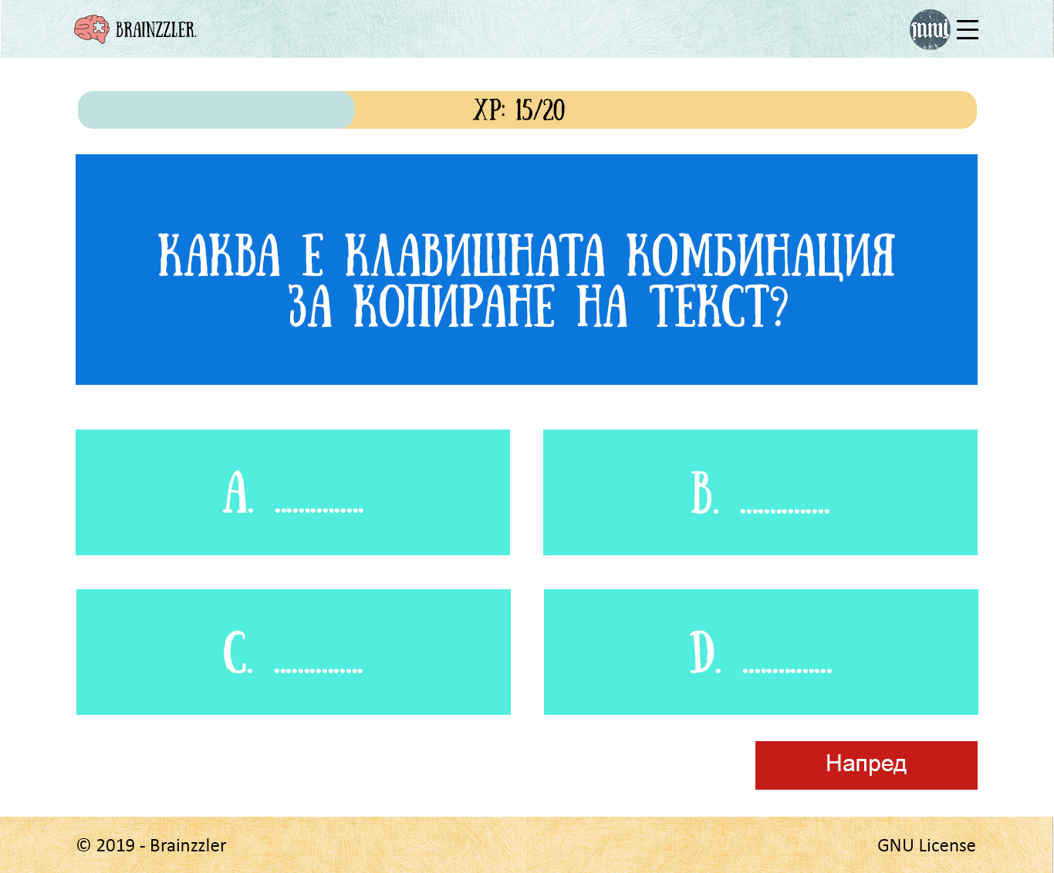
База Данни

Slide 8
Благодарим за вниманието
А сега към прототипа!

